Slide 1
과목_학년학기_단원 | suhi_0601_03
차시명 | 09 몫의 소수점의 위치를 확인해 볼까요
파일명 | suhi_0601_03_0009
검토 | 담당
 | 김윤희
문서 HISTORY
번호 | 버전 | 문서 작성일 | 내용 비고 | 작성자 (내선번호) | 검토자
1 | V 1.0 | 2022.02.01 | 문서 발생 | 백지수
2 | V 2.0 | 2022.02.11 | 1차 검수 및 문서 수정 |  | 김윤희
3
4
5
6
7
8
9
10
11

Slide 2
학습단계 | 파일명 | 페이지 정보 | 프레임 수 | 자료 형태 (동영상, 애니메이션, 노래)
 | suhi_0601_03_0009.html | 수학 익힘 44~45쪽 | 1 | Html5
총 프레임 수 |  |  | 1

Slide 3







6-1
3. 소수의 나눗셈
suhi_0601_03_0009
09 몫의 소수점의 위치를 확인해 볼까요
수정사항
1 | 화살표 약물 사용. - 처음부터 나타나지 않음. - 정답 칸 클릭 시 나타남.
2 | 답 칸 클릭하면 답 나타남. 정답 확인 버튼은 정답 가리기로 토글 됨.
3 | 풀이 확인 팝업창 (다음 슬라이드)
4
5
몫의 소수점의 위치를 확인해 볼까요 │ 44~45쪽
1
2
3
4
5
와 같이 소수를 반올림하여 일의 자리까지 나타내어 어림한 식으로 표현해 보세요.
3.68÷4 4÷4
1
25÷5
1
6÷6
24.8÷5
5.82÷6
1
17÷4
1
8÷8
17.2÷4
8.32÷8
2
3

Slide 4
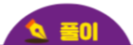
6-1
3. 소수의 나눗셈
suhi_0601_03_0009
09 몫의 소수점의 위치를 확인해 볼까요
수정사항
풀이 확인 버튼 클릭 시 나타나는 화면
1
2
3
4
5
몫의 소수점의 위치를 확인해 볼까요 │ 44~45쪽
1
2
3
4
5
와 같이 소수를 반올림하여 일의 자리까지 나타내어 어림한 식으로 표현해 보세요.
3.68÷4 4÷4
24.8÷5
25÷5
5.82÷6
6÷6
반올림할 때는 구하려는 자리 바로 아래 자리의 숫자가 0, 1, 2, 3, 4이면 버리고 5, 6, 7, 8, 9이면 올립니다. 이에 따라 24.8은 소수 첫째 자리 숫자 8을 올림하여 25가 되고, 5.82는 소수 첫째 자리 숫자 8을 올림하여 6이 됩니다. 같은 방법으로 17.2는 버림하여 17이 되고, 8.32는 버림하여 8이 됩니다.
17.2÷4
17÷4
8.32÷8
8÷8

Slide 5







6-1
3. 소수의 나눗셈
suhi_0601_03_0009
09 몫의 소수점의 위치를 확인해 볼까요
수정사항
1 | 예 약물 사용. - 처음부터 나타나지 않음. - 정답 칸 클릭 시 나타남.
2 | 이너탭 사용(3개)
3 | 답 칸 클릭하면 답 나타남. 정답 확인 버튼은 정답 가리기로 토글 됨.
4 | 답박스 클릭할 때 몫의 점도 함께 나타남
5 | 답박스 클릭할 때 몫의 점도 함께 나타남
몫의 소수점의 위치를 확인해 볼까요 │ 44~45쪽
1
2
3
4
5
어림셈하여 몫의 소수점 위치를 찾아 표시해 보세요.
2 3 4 5 6 7 8 9 10
2 3 4 5 6 7 8 9 10
1
1
31.64÷7
50÷4
32
7
4
50
4
12
어림
÷ 약
어림
÷ 약
4
5
.
.
몫
4 5 2
몫
1 2 5
4
5
2
3

Slide 6

6-1
3. 소수의 나눗셈
suhi_0601_03_0009
09 몫의 소수점의 위치를 확인해 볼까요
수정사항
1 | 예 약물 사용. - 처음부터 나타나지 않음. - 정답 칸 클릭 시 나타남.
2 | 이너탭 사용(3개)
3 | 답 칸 클릭하면 답 나타남. 정답 확인 버튼은 정답 가리기로 토글 됨.
4 | 답박스 클릭할 때 몫의 점도 함께 나타남
5 | 답박스 클릭할 때 몫의 점도 함께 나타남
몫의 소수점의 위치를 확인해 볼까요 │ 44~45쪽
1
2
3
4
5
어림셈하여 몫의 소수점 위치를 찾아 표시해 보세요.
2 3 4 5 6 7 8 9 10
2 3 4 5 6 7 8 9 10
1
1
21.72÷6
9÷4
22
6
3
9
4
2
어림
÷ 약
어림
÷ 약
4
5
.
.
몫
3 6 2
몫
2 2 5
4
5
2
3

Slide 7

6-1
3. 소수의 나눗셈
suhi_0601_03_0009
09 몫의 소수점의 위치를 확인해 볼까요
수정사항
1 | 예 약물 사용. - 처음부터 나타나지 않음. - 정답 칸 클릭 시 나타남.
2 | 이너탭 사용(3개)
3 | 답 칸 클릭하면 답 나타남. 정답 확인 버튼은 정답 가리기로 토글 됨.
4 | 답박스 클릭할 때 몫의 점도 함께 나타남
5 | 답박스 클릭할 때 몫의 점도 함께 나타남
6 | 풀이 확인 팝업창 (다음 슬라이드)
몫의 소수점의 위치를 확인해 볼까요 │ 44~45쪽
1
2
3
4
5
어림셈하여 몫의 소수점 위치를 찾아 표시해 보세요.
2 3 4 5 6 7 8 9 10
2 3 4 5 6 7 8 9 10
1
1
86.4÷4
31.2÷2
86
4
21
31
2
15
어림
÷ 약
어림
÷ 약
4
5
.
.
몫
2 1 6
몫
1 5 6
4
5
3
2
6

Slide 8
6-1
3. 소수의 나눗셈
suhi_0601_03_0009
09 몫의 소수점의 위치를 확인해 볼까요
수정사항
풀이 확인 버튼 클릭 시 나타나는 화면
1
2
3
4
5
몫의 소수점의 위치를 확인해 볼까요 │ 44~45쪽
1
2
3
4
5
어림셈하여 몫의 소수점 위치를 찾아 표시해 보세요.
2 3 4 5 6 7 8 9 10
2 3 4 5 6 7 8 9 10
86.4÷4
31.2÷2
86
4
21
31
2
15
어림
÷ 약
어림
÷ 약
반올림하여 일의 자리까지 나타내어 몫을 어림하면 몫의 소수점 위치를 쉽게 찾을 수 있습니다.
.
.
몫
2 1 6
몫
1 5 6

Slide 9
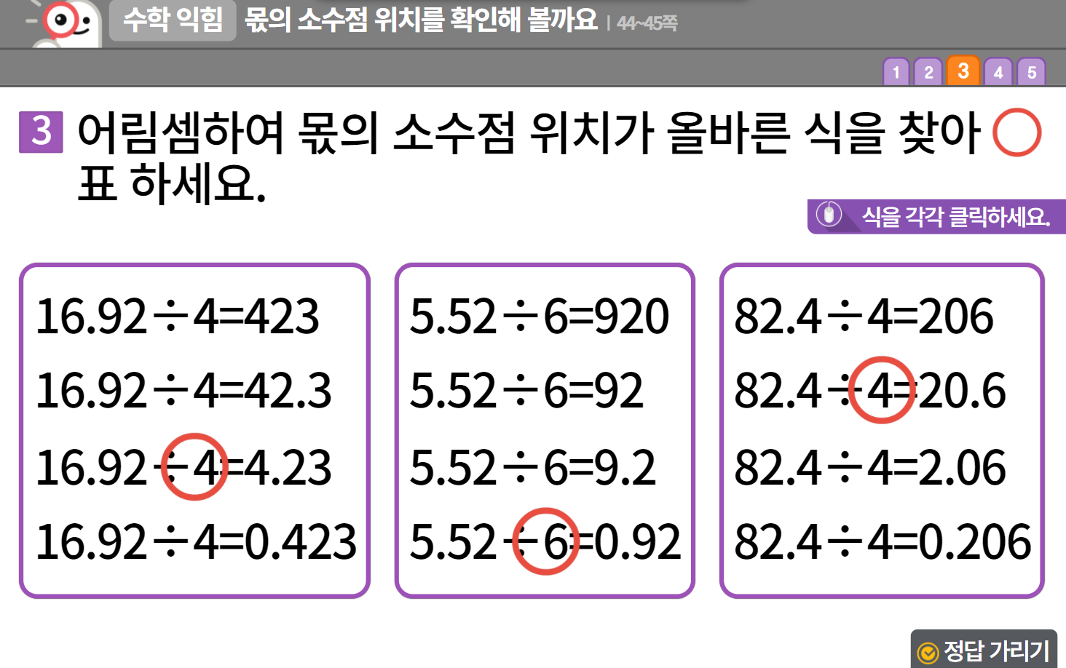


6-1
3. 소수의 나눗셈
suhi_0601_03_0009
09 몫의 소수점의 위치를 확인해 볼까요
수정사항
1 | 숫자 약물 디자인 수정
2 | O, X표 디자인 수정 -그 외 클릭 시 나오는 효과는 그대로 유지
3 | 지시문 디자인 수정 볼드 > 식, 클릭
4 | 정답 확인>정답 가리기로 토글됨.
5 | 풀이 확인 버튼 및 팝업 내용 추가(미니 팝업창 다음 슬라이드)
1
2
3
2
2
2
2
2
2
2
2
2
2
2
2
3
4

Slide 10

6-1
3. 소수의 나눗셈
suhi_0601_03_0009
09 몫의 소수점의 위치를 확인해 볼까요
수정사항
<풀이 확인 클릭 시 나타나는 화면>
1 | 볼드
2
3
4
5
2
1
1
16.92÷4 17÷4로 어림할 수 있으므로 16.92÷4＝4.23
1
1
5.52÷6 6÷6로 어림할 수 있으므로 5.52÷6＝0.92
1
1
82.4÷4 82÷4로 어림할 수 있으므로 82.4÷4＝20.6

Slide 11



6-1
3. 소수의 나눗셈
suhi_0601_03_0009
09 몫의 소수점의 위치를 확인해 볼까요
수정사항
1 | 예 약물 사용. - 처음부터 나타나지 않음. - 정답 칸 클릭 시 나타남.
2 | 답 칸 클릭하면 답 나타남. 정답 확인 버튼은 정답 가리기로 토글 됨.
3
4
5
몫의 소수점의 위치를 확인해 볼까요 │ 44~45쪽
1
2
3
4
5
준기의 계산을 보고 준기가 어떤 실수를 했는지 써 보고, 바르게 계산해 보세요.
물 4.2 L를 두 사람에게 똑같이 나누어 주어야 해요. 42÷2=21이므로 4.2÷2=0.21이에요. 그러므로 한 명에게 줄 수 있는 물은 0.21 L예요.
준기가 한 실수
1
몫의 소수점 위치가 잘못되었습니다.
바르게 고치기
4.2÷2＝2.1
2

Slide 12
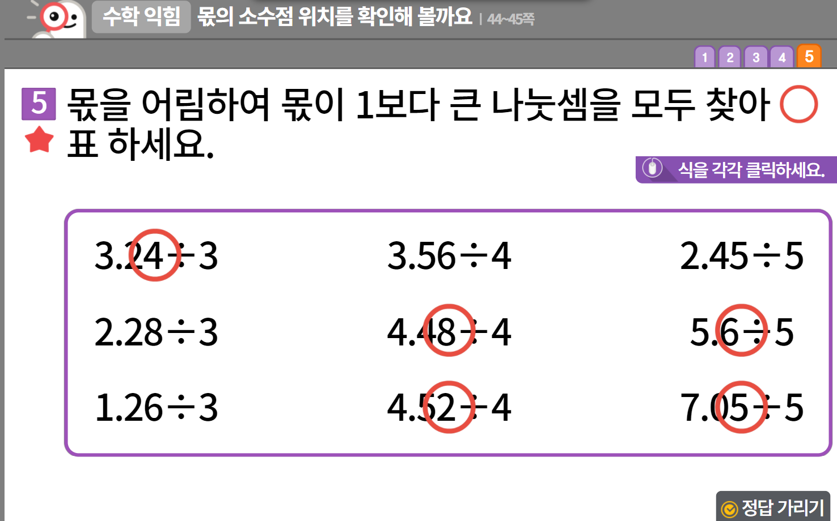

6-1
3. 소수의 나눗셈
suhi_0601_03_0009
09 몫의 소수점의 위치를 확인해 볼까요
수정사항
1 | 숫자 약물 디자인 수정
2 | O, X표 디자인 수정 -그 외 클릭 시 나오는 효과는 그대로 유지
3 | 중요 표시 약물 디자인 수정
4 | 지시문 디자인 수정 볼드 > 식, 각각, 클릭
5 | 풀이 확인 버튼 및 팝업 내용 추가(미니 팝업창 다음 슬라이드)
6 | 정답 확인 디자인 수정 정답 확인 > 정답 가리기로 토글됨.
1
2
3
4
2
2
2
2
2
2
2
2
2
5
6

Slide 13
6-1
3. 소수의 나눗셈
suhi_0601_03_0009
09 몫의 소수점의 위치를 확인해 볼까요
수정사항
<풀이 확인 클릭 시 나타나는 화면>
1 | 볼드
2
3
4
5
6
나누어지는 수가 나누는 수보다 크면 몫이 1보다 크고, 나누는 수보다 작으면 몫이 1보다 작으므로 몫이 1보다 작은 나눗셈은 3.24÷3, 4.48÷4, 5.6÷5, 4.52÷4, 7.05÷5 입니다.
1

